Slide 1
基于LTE车载网的V2V资源管理算法研究 学生：张悦田 学号：2012019060027 指导老师：马立香

Slide 2
目录
选题依据及意义
研究目标与内容
无线资源简介
相关技术 传统LTE资源分配算法以及D2D的资源分配算法
V2V技术需求
进一步的工作
参考文献

Slide 3
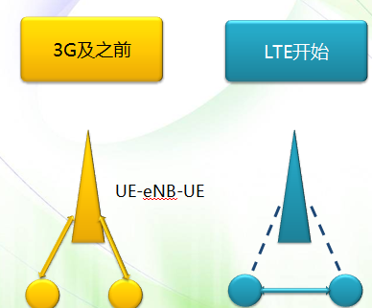
选题依据及意义
UE-UE的方式
减少时延，提高
频谱利用率

Slide 4
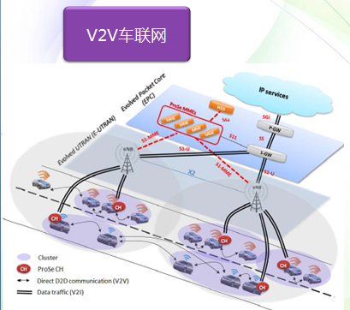
选题依据及意义
由于LTE信道带宽大、速率高、有QoS保障等特点，再加上D2D通信的发展，基于LTE的车联网，即V2V，被提了出来。
V2V可以看做是D2D通信的一个高移动性特例。

Slide 5
选题依据及意义
随机接入与发现
对于车辆到车辆（V2V）的通信方式，近些年来对于它的研究主要涉及接入、发现以及资源分配这几个方面，都仍处于起步阶段。
结合团队《5G V2V新技术研究》项目，本课题重点研究基于LTE车联网的V2V资源管理这部分内容。
V2V车联网
资源分配与调度
………………

Slide 6
本文目标与内容
分析TD-LTE系统架构和特点。
分析TD-LTE的资源分配及调度策略，以及基于LTE的D2D通信方式的资源分配算法，阐述现有算法不适于V2V通信的原因。
参考基于LTE的D2D通信方式的资源分配算法，改进设计一种适合V2V的资源分配和调度算法。
ns_3网络仿真器仿真实现。

Slide 7
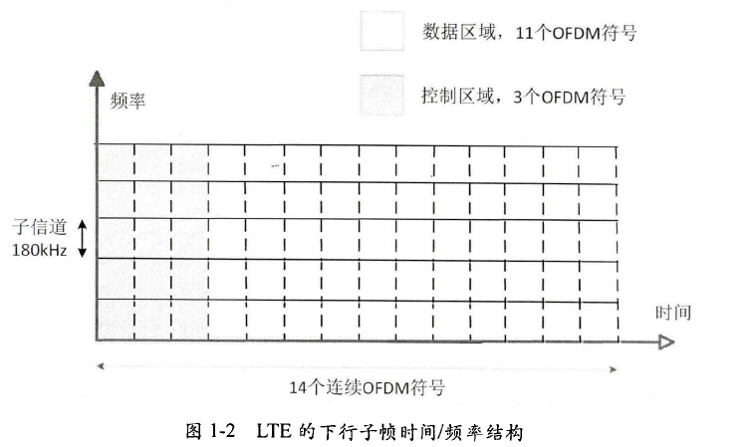
相关技术
在LTE系统中，分配给各个UE的是一个时频的资源块。

Slide 8
相关技术
资源分配的不同主要体现在判决最优化与计算复杂度
的权衡上[1]。
频谱效率
公平性
QoS保证
复杂度和可扩展性：LTE调度器以1ms的时间粒度进行工作，即每TTI执行分配裁决。
考虑以上因素，传统的UE-eNB-UE的通信方式具有：
(1)先入先出算法
(2)轮询算法
(3)吞吐量完全平等算法
(4)比例公平算法[4]
(5)最大速率调度[5]
等等传统的算法

Slide 9
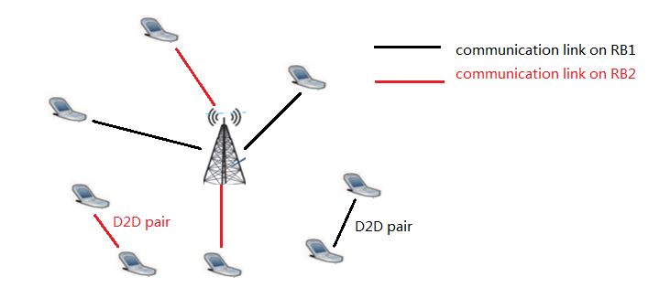
相关技术
在UE-UE通信中，虽然也需要考虑到公平性、吞吐量、数据速率
等因素，但是由于采用UE-UE这类D2D通信的主要目标是减少时
延、提高频谱利用率，所以不能直接采用UE-eNB-UE的资源分
配算法，而是需要将一个资源块分配给多对UE。如下图：

Slide 10
相关技术
对于D2D系统的资源分配方案
将现实问题抽象为图论问题，其中一种建图方法为：所有的UE
都成为图上的一个节点，UE之间的冲突变为图上的一条边[2]
那么传统的分配方案为---图上的K重独立集 （NP）
（不存在参数算法，近似算法的结果都不令人满意，存在启发式算法）[3]
接下来介绍三个D2D资源分配算法，算法1与算法2采取上述建
图方法，算法3采取特殊建图策略使得得到的是一张二分图。

Slide 11
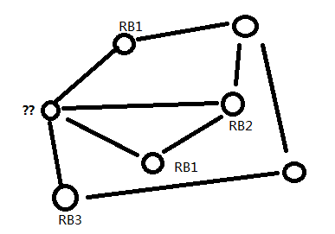
相关技术
1.基于贪心思想的D2D资源分配方法
假设有k个资源块可分配
（1）计算每个UE的CQI值并从高到低排序。
（2）依次处理每一个UE，为它们分配资源块，保证与该节点相连的节点和该节点不分配相同资源块，若无法保证，则放弃该UE。
缺点：无法保证公平性，可能使得某些CQI值小的就
无法发送成功；
优点：在一定程度上，保证了该分配策略的优越性

Slide 12
相关技术
2.随机思想的D2D资源分配算法
随机分配RB，检查是否满足条件，满足则结束，否
则不断调整，直至满足条件
缺点：算法存在可能永远不会结束
优点：random之后，可以在一定程度上保证算法的公
平

Slide 13
相关技术
3.基于二分图的D2D资源分配算法[7]
这个算法保证了每个信道最多有一个D2D用户
（1）对整个D2D通信系统进行信道估计
（2）将通信系统抽象为一个二分图并计算边的权值
①为所有非D2D用户预先分配RB；
②加入D2D用户，在公用同一个信道的D2D用户与传统蜂窝用户中各选取一个点，分别记为D和C，将D和C相连形成一条直线；
③将D与C之间的权值就设定为加入D2D用户之后的D2D设备和传统蜂窝用户的信道容量之和与未加入D2D用户之前的蜂窝用户的信道容量的差值，如果这个差值小于0，那么C与D之间就不形成边，否则就形成一条边，这样就把整个系统抽象成一个二步图；
（3）采取网络流的思想，计算该二分图的最大权匹配
优点：复杂度低，保证解的优越性
缺点：每个资源块最多只能分配一对D2D用户，频谱利用率低

Slide 14
相关技术
V2V通信是一种存在集群移动特性的D2D通信方式，
应用于D2D的通信方式的资源分配算法也同样可以使
用在V2V上，然而由于V2V的集群移动特性，可以对
传统的D2D算法进行改进，使得具有更好的表现。
如何应用到V2V的模型中呢？
V2V特点：
（1）某些信息需要以最高的优先级传播
→需要制定优先级
（2）集群移动
→是否能够考虑一种快速重构的方法？

Slide 15
进一步的工作
深入分析现有D2D的资源管理算法，改进并用于V2V通信
学习了解NS3网络仿真
继续学习TD-LTE

Slide 16
参考文献
[1]廖海帆,LTE无线资源调度算法研究及NS_3仿真平台实现.北京：北京邮电大学.2015
[2] Ajay Pratap ,Rajiv Misra, Resource sharing in D2D Communication Underlaying Cellular LTE-A Networks
[3] Avrim Blum，New Approximation Algorithms for Graph Coloring
[4] D. N. C. Tse and S. D. Hanly. Multiaccess Fading Channels. I:Polymatroid Structure, Optimal Resource Allocation and Throughput Capacities IEEE Trans. On Information Theory, Vol.44,pp.2796-2815,November 1998.
[5] G. Caire, R. Muller and R. Knopp. Hard Fairness Versus Proportional Fairness in Wireless Communications: The Single-cell Case. IEEE Trans. On Information Theory,Vol.53,pp. 1366-1385,April 2007.
[6]马霓,夏斌.LTE/LTE-Advanced-UMTS长期演进理论与实践.北京：人民邮电出版社,2012
[7]张泓亮,宋令阳.基于图论的d2d通信信道资源分配方法 .中国：CN103686743 A[P].2014.3.26

